Slide 1
Шепырева Людмила Леонидовна воспитатель ГБДОУ № 32

Slide 2
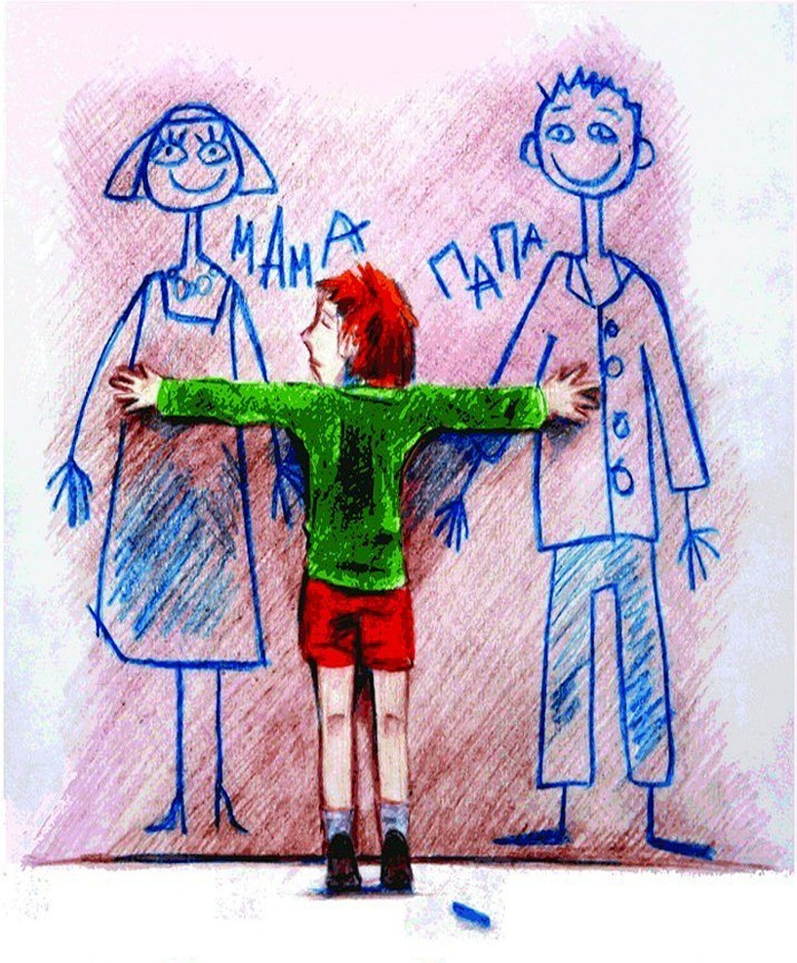

Slide 3
